Slide 1



Littératie médiatique en recherche d’information et en création médiatique : quelles différences genrées dans les compétences autoévaluées et les pratiques des adolescent·es?
Pierre FASTREZ *
Denise SUTTER WIDMER **
Eve GLADU ***
Nathalie LACELLE ***
Julia BIHL *
* Université catholique de Louvain, Belgique
** Universite de Genève, Suisse
*** Université du Québec à Montréal, Canada

Slide 2




Enquête internationale LM-ados
Littératie médiatique des adolescents : pratiques et compétences déclarées, évaluation en tâches simplifiées et complexes
Contexte et état de l’art
Protocole méthodologique
Résultats et discussion
Conclusion
Objectifs
Élaborer un modèle de la littératie médiatique articulant ses niveaux élémentaires (savoirs, savoir-faire) et ses niveaux plus avancés (compétence)
Élaborer une méthode d’évaluation multi-niveaux de la littératie médiatique
Des expertises interdisciplinaires
information et communication
didactique des langues
sciences du langage
technologies éducatives
Pierre Fastrez (resp.)
Julia Bihl (doctorante)
Thibault Philippette
Nathalie Lacelle (resp.)
Eve Gladu (doctorante)
Eric Delamotte
Catherine Delarue-Breton
Christophe Ronveaux
Denise Sutter Widmer

Slide 3
La littératie médiatique
Contexte et état de l’art
Protocole méthodologique
Résultats et discussion
Conclusion
Capacités indépendantes du contexte
Évaluation quantitative standardisée des connaissances et des capacités
Cognitive
Littératie
LM en tant qu'expression de la compétence, manifeste par l’agir compétent en situation (Masciotra & Medzo 2009).
Plus que la maitrise de connaissances et de capacités: sélection et combinaison de connaissances et de capacités pertinentes (ressources internes) « pour s'adapter à des situations inédites de manière nouvelle et non stéréotypée » (Rey et al. 2012).
Située et évaluable : importance de concevoir des situations signifiantes dans lesquelles les élèves peuvent s'engager et agir.
Approche par compétence
Remettent en question la pertinence-même de l'évaluation
Descriptions qualitatives « épaisses » des pratiques de littératie
culturellement et socialement situées.
Critique-
culturelle

Slide 4
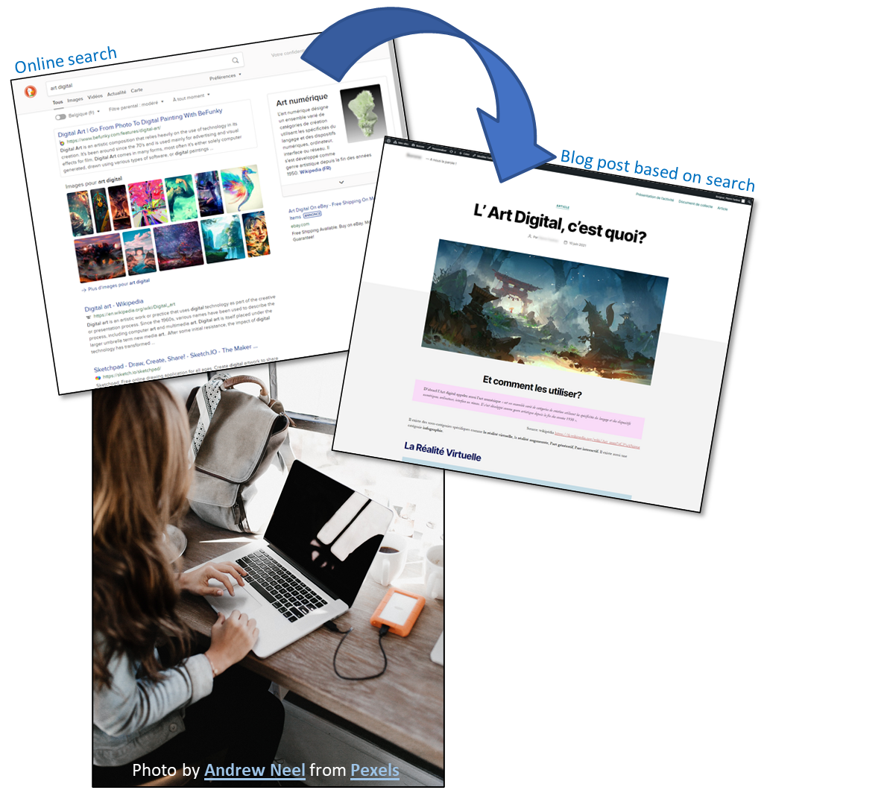
Littératie médiatique
Contexte et état de l’art
Protocole méthodologique
Résultats et discussion
Conclusion
Recherche d’information en ligne
Production d’un blogue
Recherche d'informations en ligne
+
Création de contenu numérique multimodal
=
activité signifiante
rendant possible l’observation
d’un agir compétent

Slide 5
Différences genrées : des résultats non convergents
Compétences déclarées
Contexte et état de l’art
Protocole méthodologique
Résultats et discussion
Conclusion
Chen et al, 2018
[NML]
Aucune différence statistiquement significative
Hatlevik & Christophersen, 2013
[compétences numériques]
Kaarakainen et al., 2018
[compétences informationnelles]
Sormunen et al., 2021
[RI : synthèse d’infos]
Gnambs, 2021
[littératie des TIC]
Différence significative en faveur des individus de genre masculin
Sormunen et al., 2021
[recherche et évaluation]

Slide 6
Différences genrées : des résultats non convergents
Pratiques déclarées
Contexte et état de l’art
Protocole méthodologique
Résultats et discussion
Conclusion
Aucune différence en terme d’accès aux outils technologiques
(ex. : Gaspard, L. et al., 2020)
F
M
Préfèrent logiciels favorisant la création et l’expressivité
  Par ex. fanfiction (Gaspard, L. et al., 2020)
Usage réseaux sociaux plus fréquemment (Ferreira et al., 2021)
Usage culturel (Kaarakainen et al., 2018)
Préfèrent des logiciels plus « technique »
  Production d’histoire, de jeux et de tutoriels (Gaspard, L. et al., 2020)
Visionnent des vidéos plus fréquemment (Ferreira et al., 2021)
Plus grande variété d’usages des technologies (Kaarakainen et al., 2018)

Slide 7
Différences genrées : des résultats non convergents
Contexte et état de l’art
Protocole méthodologique
Résultats et discussion
Conclusion
Deux méta-analyses (Borokhovski et al., 2018; Cai et al., 2017) en arrivent à la conclusion que les différences genrées déclarées s’amenuisent avec le temps (recherches récentes vs plus anciennes).

Slide 8
Différences genrées : toujours d’actualité?
Contexte et état de l’art
Protocole méthodologique
Résultats et discussion
Conclusion
Existe-t-il des différences genrées au sein de chaque pays?
Poursuite des analyses entamées pour ECIL (2021) autour des différences genrées, qui pointaient vers une autoévaluation plus élevée pour le genre masculin
Existe-t-il des différences genrées communes aux 3 pays?

Slide 9
Protocole méthodologique du projet
Contexte et état de l’art
Protocole méthodologique
Résultats et discussion
Conclusion
Phase 1 (échantillon large)
Phase 2 (échantillon restreint)
Questionnaire autoévaluation
+ Tâches simplifiées
  N ~200
Questionnaire autoévaluation
Compétences en LM
Pratiques médiatiques
Variables socio-démographiques
N_{BE} = 1923; N_{CH} = 600; N_{QC} = 1912
Tâche complexe
  Production d’un article de blog multimodal sur base d’une recherche d’information
  N ~50
  Durée: ~10 périodes en classe
Entretiens
  N ~10 à 20

Slide 10




Données : focus sur l’enquête déclarative (phase 1)
Contexte et état de l’art
Protocole méthodologique
Résultats et discussion
Conclusion
 | Belgique francophone | Canton de Genève | Québec
Terminé | 05-2019 | 02-2020 | 06-2021
N écoles | 27 | 7 | 21
Année scolaire | 3e secondaire | 11ème | 3e secondaire
N participants | 1923 | 600 | 1912
Age: moyenne | 14,99 | 14,33 | 14,52
Age: écart type | 1,068 | 0,567 | 0,581
% de filles | 51,8 % | 52,7 % | 54,8 %
« À quel genre appartiens-tu ?
féminin
masculin
ne souhaite pas répondre »

Slide 11
Données : focus sur l’enquête déclarative (phase 1)
Contexte et état de l’art
Protocole méthodologique
Résultats et discussion
Conclusion
Belgique francophone | Canton de Genève | Québec
Échantillons non-équivalents
représentatif de la population scolaire >< indice socio-économique, degré d’urbanisation et formes d’enseignement | représentatif de la population scolaire >< genre, section d’orientation | sur-représentation des écoles privées

Slide 12
Données : items du questionnaire déclaratif
Contexte et état de l’art
Protocole méthodologique
Résultats et discussion
Conclusion
Répartitions des items
Activité de recherche d’information (RI)
Activité de création web (CW)
Actions constitutives de la RI
Autres activités informationnelles
Actions constitutives de la CW
Autres activités de création numérique

Slide 13
Tests statistiques
Contexte et état de l’art
Protocole méthodologique
Résultats et discussion
Conclusion
Comparaisons des tendances centrales des distributions des participant·e·s féminines et masculins sur l’ensemble des items du questionnaire déclaratif :
Test de Mann-Whitney pour toutes les variables ordinales
  Échelles de compétence déclarée :
  Échelles de fréquence déclarée :
Test de Khi-deux pour les variables dichotomiques
  Échelles dichotomiques de capacité technique déclarée :
  « Es-tu capable… ? » → Oui | Non
  Certaines échelles de fréquence déclarée en Belgique :
Calcul de la taille des effets de la variable « genre » :
r = |Z|/N (r ∊ [0;1])
Tout à fait capable | Plutôt capable | Pas vraiment capable | Pas du tout capable
Tous les jours ou presque | Au moins 1X/semaine | Au moins 1X/mois | Au moins 1X/an | Moins qu’1X/an ou jamais
Au moins 1X/semaine | Moins d'1X/semaine ou jamais

Slide 14
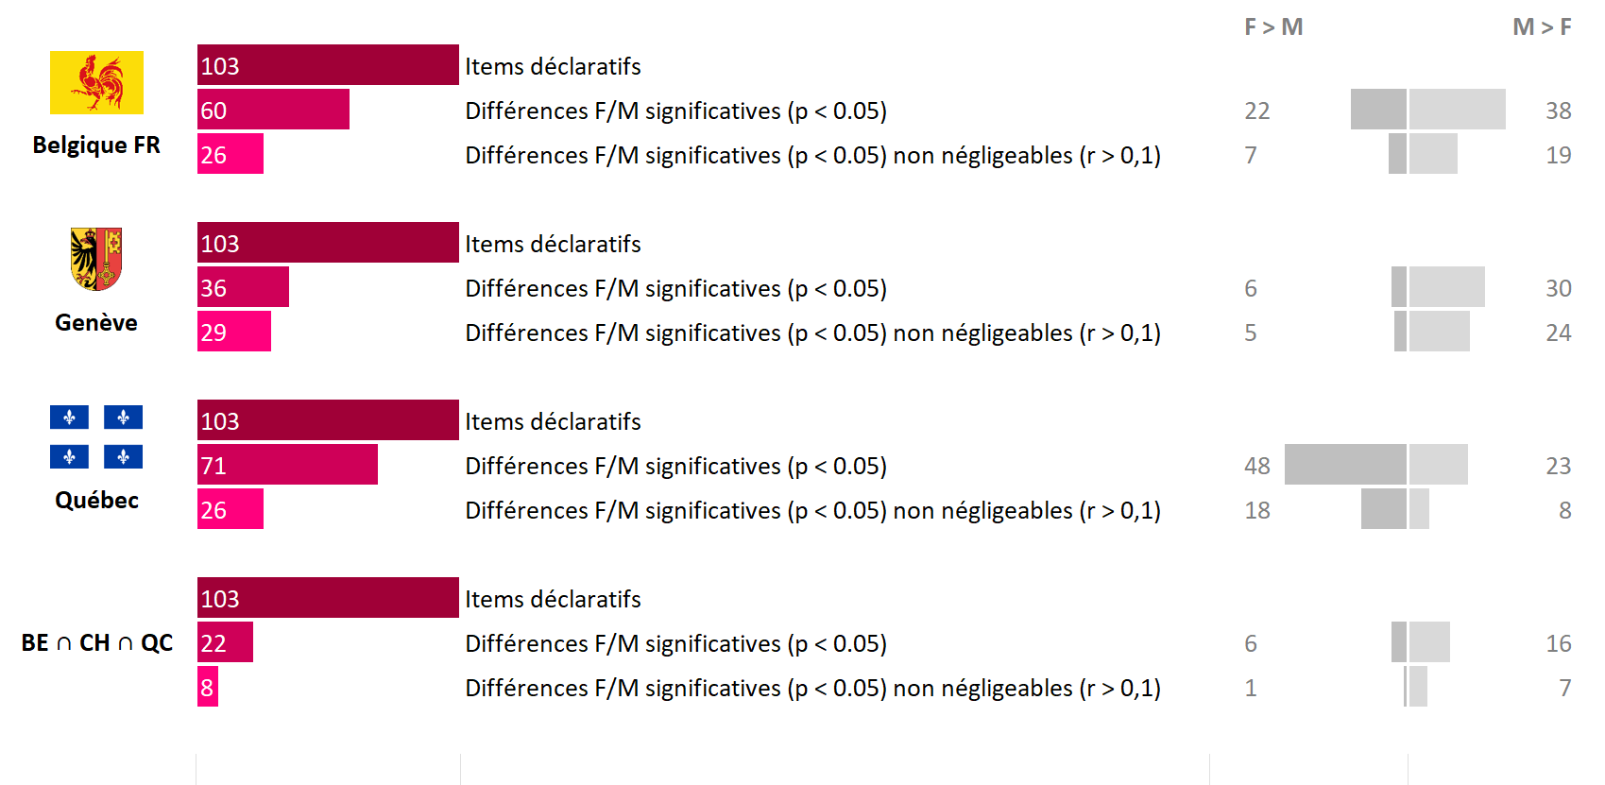
Différences rapportées
Contexte et état de l’art
Protocole méthodologique
Résultats et discussion
Conclusion

Slide 15
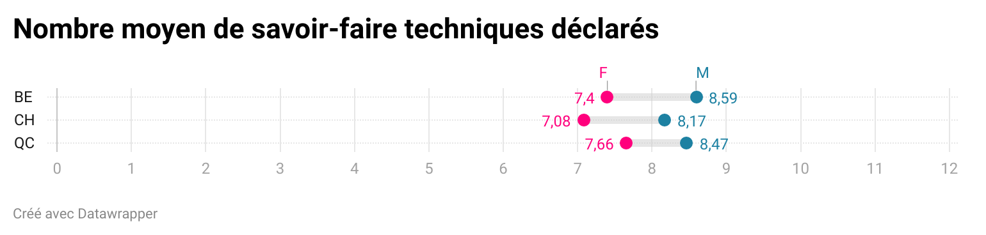
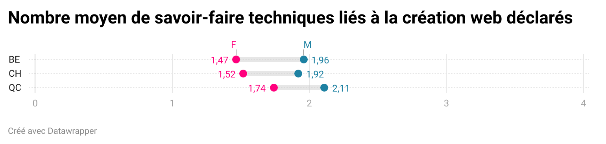
Savoir-faire techniques
Contexte et état de l’art
Protocole méthodologique
Résultats et discussion
Conclusion
Liste complète des savoir-faire:
mettre un site dans tes favoris
(ou marque-page)
télécharger des images
télécharger des vidéos
télécharger des textes
télécharger des fichiers audios
(ex. : musique)
choisir le dossier où tu enregistres un document (texte, musique, photo ou vidéo)
stocker, organiser des documents (textes, musiques, photos ou vidéos)
installer des logiciels
insérer une image dans ta page web
insérer une vidéo dans ta page web
insérer un extrait sonore dans ta page web
insérer un hyperlien dans ta page web
Les garçons déclarent maitriser plus de savoir-faire techniques que les filles dans les trois échantillons.

Slide 16
Recherche d’information : compétences et pratiques générales
Contexte et état de l’art
Protocole méthodologique
Résultats et discussion
Conclusion
Compétences générales
mener une recherche simple pour soi
mener une recherche simple pour l’école
mener une recherche complexe (recoupement d’info) pour soi
mener une recherche complexe (recoupement d’info) pour l’école
Pratiques générales
consulter des forums de discussion M > F
regarder des vidéos explicatives ou des tutoriels
chercher sur les réseaux sociaux
se renseigner sur l'actualité
mener une recherche simple pour soi
mener une recherche simple pour l’école
mener une recherche complexe (recoupement d’info) pour soi
mener une recherche complexe (recoupement d’info) pour l’école
Aucune différence genrée
Niveaux déclarés élevés
(moyennes entre 3.65 et 3.95 / 4)
← Différence genrée M > F dans les 3 pays
← Différence genrée M > F au QC
← Différences genrées F > M en CH
← Différences genrées F > M en CH et au QC

Slide 17
Recherche d’information : compétences et pratiques spécifiques
Contexte et état de l’art
Protocole méthodologique
Résultats et discussion
Conclusion
Compétences spécifiques
identifier qui a fait le document
repérer les sources utilisées par l'auteur·e
déterminer la fiabilité des documents
(...) (9 autres items)
Pratiques spécifiques
chercher des vidéos à des fins personnelles
repérer le but du document
repérer les sources utilisées par l’auteur
regarder qui a fait le document
déterminer de quel type de document il s'agit
chercher des textes à des fins personnelles
(...) (10 autres items)
Aucun item avec différence genrée
dans les trois pays
← Différences genrées M > F en BE et CH
Niveaux déclarés plus faibles
que les compétences générales
← 3 items avec différences genrées M > F
dans les trois pays
← Différences genrées M > F en BE et en CH
← Différences genrées F > M en BE et au QC

Slide 18
Création web : compétences et pratiques générales
Contexte et état de l’art
Protocole méthodologique
Résultats et discussion
Conclusion
Compétences et pratiques générales en CW faibles
(en absolu et en comparaison avec RI, surtout les pratiques)
Compétences générales
créer un site Web informatif pour soi
créer un site Web informatif pour l’école
Pratiques générales
Produire et publier des vidéos explicatives ou des tutoriels
Participer à la production d'une webradio ou d'un podcast
Tenir ton propre blog.
Contribuer à des pages Wikipedia, Wikihow, Wikimedia etc.
Créer et publier des textes numériques de fiction ou d'expression personnelle
Créer un site Web
Créer un site Web informatif pour soi
Créer un site Web informatif pour l’école
← Différences genrées M > F en BE et en CH
← Différences genrées M > F en CH
1 item: différence genrée M > F dans les trois pays
5 items: différences genrées dans 1 ou deux pays

Slide 19
Création web : compétences et pratiques spécifiques
Contexte et état de l’art
Protocole méthodologique
Résultats et discussion
Conclusion
Compétences spécifiques en création web faibles… mais plus élevées que les générales
Compétences générales
harmoniser les contenus et la mise en page (...)
afin que le site Web soit agréable à consulter
adapter tes contenus aux personnes à qui tu t'adresses (...)
évaluer, une fois le site Web terminé, s'il est complet
et facile à comprendre et à utiliser
choisir des images qui complètent ton texte (...)
rédiger un texte qui complète une image, une vidéo
ou un extrait sonore (...)
explorer le logiciel ou l'application que tu utilises (...)
(...) (13 autres items)
← 1 item avec différence genrée F > M
dans les trois pays
← Différences genrées F > M
au QC seulement
← Différence genrée M > F
en CH seulement

Slide 20
Création web : compétences et pratiques spécifiques
Contexte et état de l’art
Protocole méthodologique
Résultats et discussion
Conclusion
Pratiques spécifiques en CW faibles… mais plus élevées que les générales
Pratiques générales
harmoniser les contenus et la mise en page (...)
afin que ta production soit agréable à consulter
vérifier que ta production finale correspond bien
à tes attentes et à celles de tes destinataires
tenir compte des destinataires dans ta production (...)
mixer les formats (...)
utiliser différentes sources d’informations
dans ta production
reformuler dans tes propres mots les informations
trouvées dans un document (...)
explorer le logiciel ou l'application que tu utilises (...)
(...) (6 autres items)
Aucun item avec différence genrée
dans les trois pays
← Différences genrées F > M en BE et au QC
← Différences genrées F > M
au QC seulement
← Différences genrées M > F
en CH seulement

Slide 21
Discussion
Contexte et état de l’art
Protocole méthodologique
Résultats et discussion
Conclusion
Différences genrées rares et de faible ampleur: le gender gap semble s’amenuiser (Borokhovski et al., 2018; Cai et al., 2017)
  Compétences générales RI : des niveaux de compétence élevés et des pratiques homogènes + aucune différence genrée pour les compétences
  Compétences générales CW : compétences et pratiques faibles + M en BE et CH se sentent plus compétents en CW personnelle et déclarent plus de pratiques (pour soi/pour école)
Savoir-faire techniques : maitrise déclarée par M est supérieure
  Versatilité des usages serait un prédicteur fort des compétences réelles pour l’ensemble des genres (Kaarakainen et al., 2018)

Slide 22
Discussion
Contexte et état de l’art
Protocole méthodologique
Résultats et discussion
Conclusion
Au Québec, en création web spécifiques, F se sentent plus compétentes que les garçons pour 1/3 des items et déclarent plus de pratiques spécifiques pour près de 50 % des items
  Accès à un ordinateur ou à une tablette en permanence à l’école pour plus de la moitié de l’échantillon (écoles privées)
    Autant de pratiques numériques scolaires que M, ce qui peut jouer en faveur de leur sentiment de compétence?
Plus les questions déclaratives sont spécifiques, plus leur autoévaluation est précise/valide
  Nécessité de se fier en priorité aux items de compétence et de pratiques spécifiques (vs. généraux)

Slide 23
Conclusion et perspectives
Contexte et état de l’art
Protocole méthodologique
Résultats et discussion
Conclusion
Analyse par le prisme exclusif du genre = première étape
  Nécessité de croiser avec d’autres variables socio-démographique.
  C’est la combinaison des facteurs qui permet de saisir les inégalités numériques (Collin et Brotcorne, 2018)
  Les analyses multivariées / multiniveaux neutralisent parfois l’effet du genre (Hohlfeld 2013)
Croiser les données déclaratives aux compétences mesurées
  Les écarts (non-)observés dans les déclarations sont-ils confirmés par les mesures?
  Quelle interaction entre les écarts mesurés et les biais d’auto-évaluation (e.g. sous-estimation des filles)?
  Sentiment de compétence peut influencer compétences réelles (Rohatgi et al., 2016)
    Importance pour le milieu scolaire de contribuer au renforcement du sentiment de compétence des élèves quant à leurs compétences médiatiques et numériques

Slide 24

Merci pour votre attention!
Vos questions et réactions sont les bienvenues.
Follow us on : tinyurl.com/2e9ns4du

Slide 25
Références
Borokhovski, E., Pickup, D., El Saadi, L., Rabah, J., & Tamim, R. M. (2018). Gender and ICT: Meta-Analysis and Systematic Review [Report]. Commonwealth of Learning (COL). http://oasis.col.org/handle/11599/3089
Cai, Z., Fan, X., & Du, J. (2017). Gender and attitudes toward technology use : A meta-analysis. Computers & Education, 105, 1‑13. https://doi.org/10.1016/j.compedu.2016.11.003
Chen, D.-T., Lin, T.-B., Li, J.-Y., & Lee, L. (2018). Establishing the norm of new media literacy of Singaporean students: Implications to policy and pedagogy. Computers & Education, 124, 1–13. https://doi.org/10.1016/j.compedu.2018.04.010
De Smedt, T. (2012). L’insertion scolaire des compétences en littératie médiatique. E-Dossiers de l’audiovisuel, L’éducation aux cultures de l’information. http://www.ina-expert.com/e-dossier-de-l-audiovisuel-l-education-aux-cultures-de-l-information/l-insertion-scolaire-des-competences-en-litteratie-mediatique.html
Ferreira, E., Marôpo, L., Delgado, C., Rodrigues, M. do R., Dias, P., & Torres, J. (2021). Digital practices, young people, and gender. First Monday. https://doi.org/10.5210/fm.v26i12.11787
Gaspard, L., Horst, H., Gómez Cruz, E., & Pink, S. (2020). Media practices of young Australians: Tangible and measurable reflections on a digital divide. KOME, 8(1), 80–96. https://doi.org/10.17646/KOME.75672.42
Gnambs, T. (2021). The development of gender differences in information and communication technology (ICT) literacy in middle adolescence. Computers in Human Behavior, 114.
Hatlevik, O. E., & Christophersen, K.-A. (2013). Digital competence at the beginning of upper secondary school: Identifying factors explaining digital inclusion. Computers & Education, 63, 240–247. https://doi.org/10.1016/j.compedu.2012.11.015
Hohlfeld, T. N., Ritzhaupt, A. D., & Barron, A. E. (2013). Are Gender Differences in Perceived and Demonstrated Technology Literacy Significant? It Depends on the Model. Educational Technology Research and Development, 61(4), 639–663.
Kaarakainen, M.-T., Saikkonen, L., & Savela, J. (2018). Information Skills of Finnish Basic and Secondary Education Students: The Role of Age, Gender, Education Level, Self-efficacy and Technology Usage. Nordic Journal of Digital Literacy, 13(04), 56–72. https://doi.org/10.18261/issn.1891-943x-2018-04-05
Masciotra, D., & Medzo, F. (2009). Développer un agir compétent. Vers un curriculum pour la vie. De Boeck.
Rohatgi, A., Scherer, R., & Hatlevik, O. E. (2016). The role of ICT self-efficacy for students’ ICT use and their achievement in a computer and information literacy test. Computers & Education, 102, 103–116. https://doi.org/10.1016/j.compedu.2016.08.001
Sormunen, E., Erdmann, N., Otieno, S. C., Mikkilä-Erdmann, M., Laakkonen, E., Mikkonen, T., Hossain, M. A., González-Ibáñez, R., Quintanilla-Gatica, M., Leppänen, P. H., & Vauras, M. (2021). How do gender, Internet activity and learning beliefs predict sixth-grade students’ self-efficacy beliefs in and attitudes towards online inquiry? Journal of Information Science. https://doi.org/10.1177/01655515211043708
Tardif, J. (2006). L’évaluation des compétences: Documenter le parcours de développement. Chenelière éducation.

